Slide 1
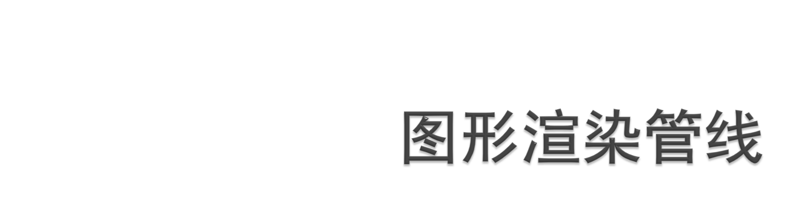

Slide 2
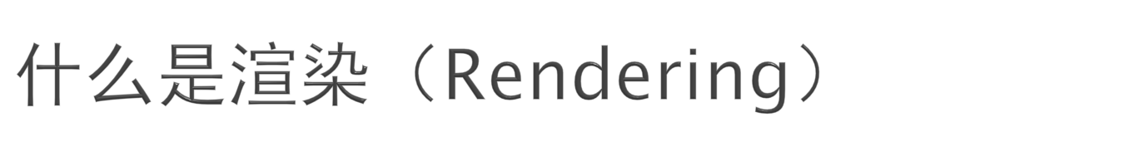
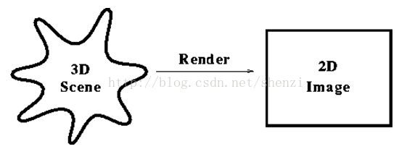

Slide 3
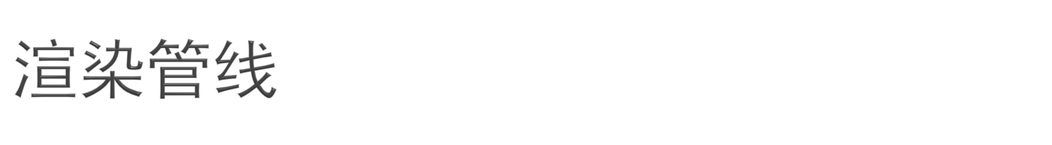
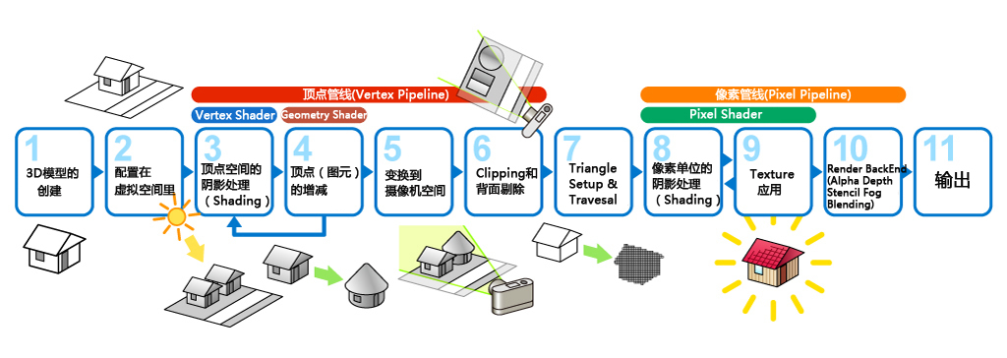
图1的[1]和[2]的部分，主要是在CPU里进行的处理。
配置3D物体或是移动后再设置，因为这两种很类似，所以把这些在系统中处理的部分全部称作[游戏引擎]

Slide 4
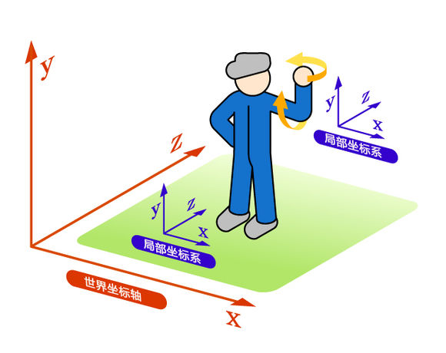
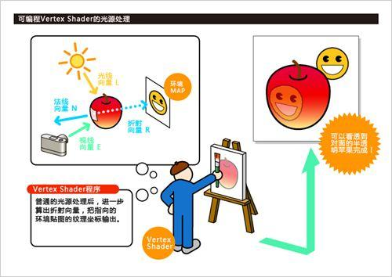
图中红线的[3][4][5][6]的部分，是进行顶点相关处理的顶点管线。
合成图形颜色
显示光的方向的[光源向量]和显示视线方向的[视线向量]，还有显示构成光照射到的多边形的顶点方向的[法线向量]，一共用到了这3个向量。再把这些向量对应到通过光和视线方向来表示反射的反射方程里来计算。
这个反射方程，可以表现出想要的各种类型的材质，这个反射方程在程序上的表现就是Vertex Shader程序。并且，实际执行这个顶点单位反射方程的程序，就是Vertex Shader.

Slide 5
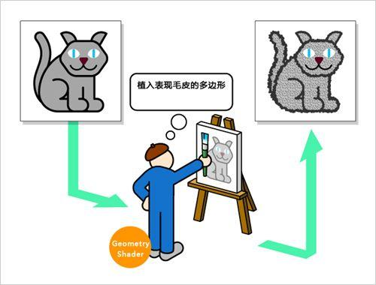
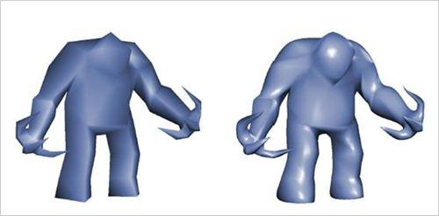
Geometry Shader可以增减顶点的厉害东西
在DirectX 9/SM3.0之前，GPU并不包含Geometry Shader，3D模型的顶点信息是通过CPU这边预先准备好之后，再输入到GPU中，在GPU这里不能随意的进行增减。
为了打碎这个“原则性限制”，拥有可以自由增减顶点功能的着色器就是[Geometry Shader]。
通过Shader程序可以指定Geometry Shader对顶点信息进行增减。还有，因为实际增减的是复数的顶点，所以对各种的线段、多边形、粒子等图元也可以进行增减。
利用Geometry Shader的各种方法被创造出来，因为可以自由的生成多边形，那么就可以在地面上生长出草的多边形，或者让3D角色生长出毛发等是最基本的使用方法。在 游戏中，还可以把不需要做逻辑交互处理的例如火花等特效的表现，使用Geometry Shader来生成。

Slide 6
[5][6]是顶点管线最后的处理部分，负责在描绘之前做最后的准备工作。
将世界坐标系中的坐标，进一步在[5]上进行变换到照相机视点坐标系的处理。这个相当于照相机在拍摄照片时构图和镜头的部分，这一连串的处理总的来说是[透视变换处理]。
因为3D图形只需要描画出视野内捕捉到的影像就可以了，一旦[5]的处理结束后，就转移到以视野空间为主体来考虑。
[6]是通过判断，将不需要描绘的多边形，在进入实际描绘处理的像素管线之前，进行剔除的处理(也称为Culling处理)。
[Clipping处理]，是把完全在视野范围以外的3D模型的多边形进行剔除，如果3D模型的多边形只有一部分在视野内，那么会对视野范围内的多边形进行分割处理。

Slide 7
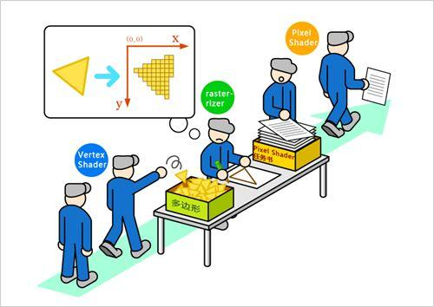
当变换到视野空间，无用多边形都剔除后，在[7]上进行的是，把到没有实际形态的多边形，绘制为对应在画面上的像素的处理。另外，在最新的3D图形上，并不只是绘制显示帧，也有把场景渲染到纹理的情况，这个时候[7]会进行多边形和纹理像素的处理。
在[7]上的处理，实质上是将从顶点管线上把成为顶点单位(多边形单位)输出的计算结果，作为像素单位进行分解，持续的向像素管线发送任务，可以说是起到中介的作用。

Slide 8
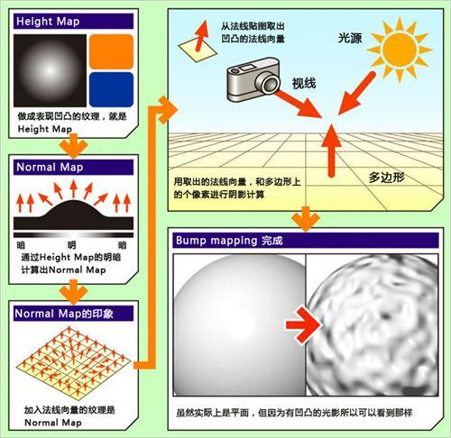
由于GPU的实现形态多种多样，不仅有把[8]中进行像素单位的阴影处理的机能模块称为[Pixel Shader]的情况，也有将后面的纹理单元[Texture Unit]的[9]统称为Pixel Shader的情况。
那么，虽然在[8]的Pixel Shader上进行计算，只不过实际的单位是像素，进行处理的内容本身与Vertex Shader非常相似。
在像素单位上，也要用光源向量、射线向量，还有这个像素的法线向量计算反射方程式。通过计算求出这个像素的颜色就是[Pixel Shader的光照]。
比起用顶点单位的照明结果插值出来的光照效果，像素单位的结果会有更平滑的阴影和漂亮的高光，这种处理被特别得称作[Per Pixel Lighting]。
通过在Vertex Shader上得到的纹理坐标，负责从原来的纹理(Texture)读出纹素(Texel)的就是[9]纹理单元(Texture Unit)。
通过纹理单元取出的像素颜色，和之前纹理单位的阴影处理算出的像素颜色一同处理，就得到了最终的像素颜色。
通过这样得到像素单位照明的方法就是Pixel Shader用的Shader程序。

Slide 9
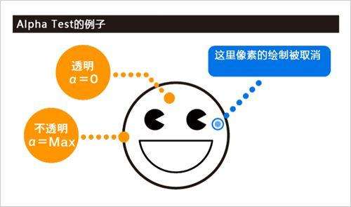
[是不是可以写入的验证]的部分为[Alpha Test]、[Stencil Test]和[Depth Test]。
Alpha Test是对输出的Pixel颜色是否完全透明的测试。α元素为0时为透明不需要绘制，意味着将放弃对应Pixel的绘制。

Slide 10
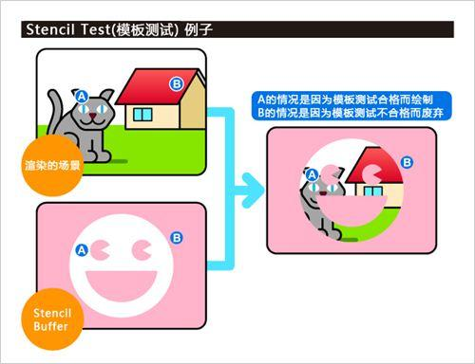
Stencil Test能够以多种方式进行检测，以Stencil Buffer的内容为参照来计算Frame Buffer，对于设定好的条件如果不能通过，就会把那个Pixel放弃绘制。应用之一，作为Stencil Shadow Volume的影子生成技术。
Stencil Test参考Stencil Buffer的内容，满足预设的测试条件就进行描绘，图中是[Stencil Buffer 的内容只在A的部分进行绘制]的案例.

Slide 11
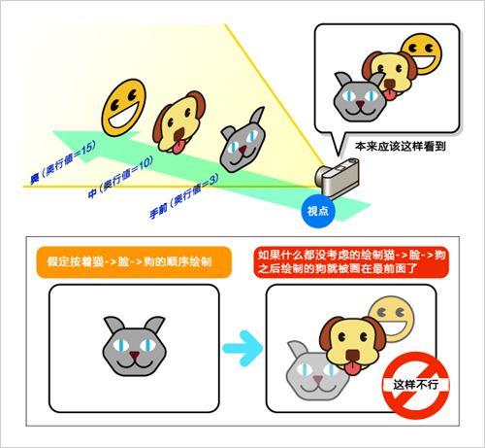
深度测试是检查所有要绘制的可见像素中，哪些是从视点来看最近的像素。和绘制像素一一对应的用来存放深度值的称作Z Buffer，从这里读出的深度值和要绘制的像素的深度值做比较，就是[深度测
试的实际状态]，深度值由Pixel Shader计算获得。
另外，在绘制半透明3D对象的像素时，也有不进行这个深度测试的情况。

Slide 12
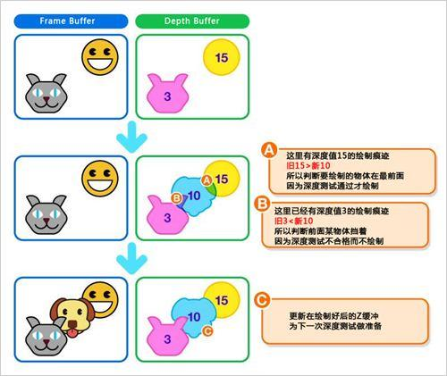
深度测试是检查所有要绘制的可见像素中，哪些是从视点来看最近的像素。和绘制像素一一对应的用来存放深度值的称作Z Buffer，从这里读出的深度值和要绘制的像素的深度值做比较，就是[深度测
试的实际状态]，深度值由Pixel Shader计算获得。
另外，在绘制半透明3D对象的像素时，也有不进行这个深度测试的情况。

Slide 13
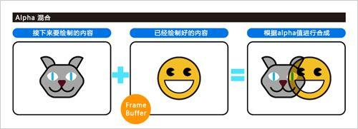
对于Z Buffer中深度值从未写入过的的地方要无条件的写入，而对于已经写入过深度值的位置要进行深度测试，通过检测所需描绘的像素是不是在最前面，再决定是否进行绘制。
[是否可以写入的验证]的变化还有[Alpha Blending]和[Fog]。
α混合，并不能将像素直接进行绘制，而需要和当前位置已经写入的像素做半透明计算后再写回的处理。从渲染对象的Frame Buffer中读出像素颜色，因为需要读取显存的处理，所以进行Alpha
Blending相比普通的像素处理是需要更多的负荷。那些3D测试软件都是以连续绘制重叠的半透明来作为性能评价的。

Slide 14
Fog，深度值越远就有越模糊的像素值的空气远近表现法。
当然，不处理Alpha Blending和Fog的时候，就可以直接把像素颜色写入显存。并且在写入的时候，为了下一次像素的深度测试作准备，同时进行深度值的更新。

Slide 15
深度测试是检查所有要绘制的可见像素中，哪些是从视点来看最近的像素。和绘制像素一一对应的用来存放深度值的称作Z Buffer，从这里读出的深度值和要绘制的像素的深度值做比较，就是[深度测
试的实际状态]，深度值由Pixel Shader计算获得。
另外，在绘制半透明3D对象的像素时，也有不进行这个深度测试的情况。

Slide 16
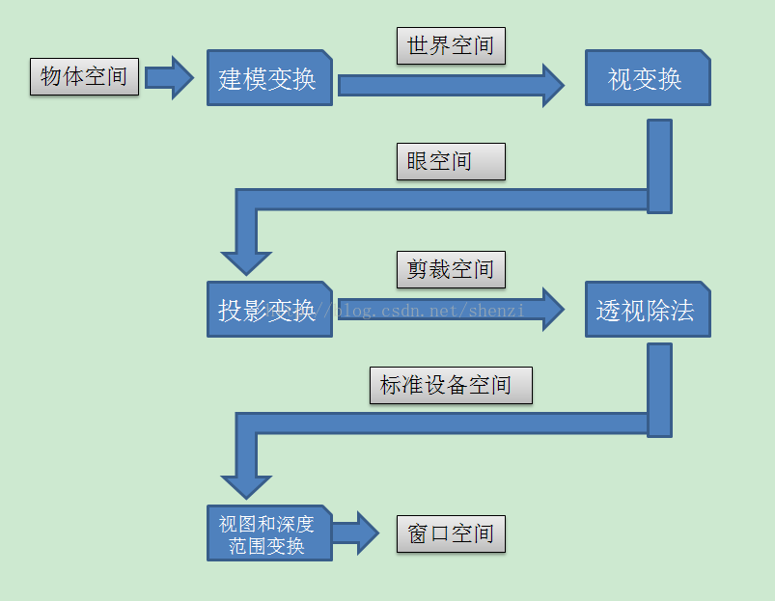

Slide 17
